Slide 1
4º
AULA 06
Opções de compra e venda
MATEMÁTICA
1º BIMESTRE
ENSINO FUNDAMENTAL: ANOS INICIAIS

Slide 2
Sistema monetário brasileiro.
Resolver problemas relacionados ao sistema monetário brasileiro em situações de compra e venda e formas de pagamento;
Reconhecer diferentes formas de pagamento: à vista e a prazo, com entrada e à prestação.
Notes:
(EF04MA25) Resolver e elaborar situações-problema que envolvam compra e venda e formas de pagamento, utilizando termos como troco e desconto, enfatizando o consumo ético, consciente e responsável.

Slide 3



CONVERSE COM A TURMA
HÁBITOS DE DISCUSSÃO
Quem já foi ao circo? Lembram-se do preço do ingresso? E o preço da pipoca?
Recordam-se de como foi o pagamento: com dinheiro ou cartão de crédito?
CONTINUA...
Notes:
CARO PROFESSOR,
Inicie a aula fazendo os questionamentos sugeridos acima. O objetivo é discutir se quando sua família faz uma compra, ela faz o pagamento à vista ou a prazo? No cartão de crédito ou débito?
Converse com os estudantes sobre esses termos.

Slide 4

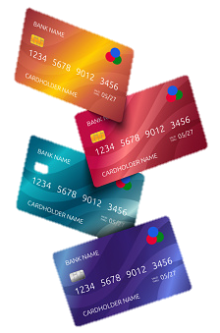
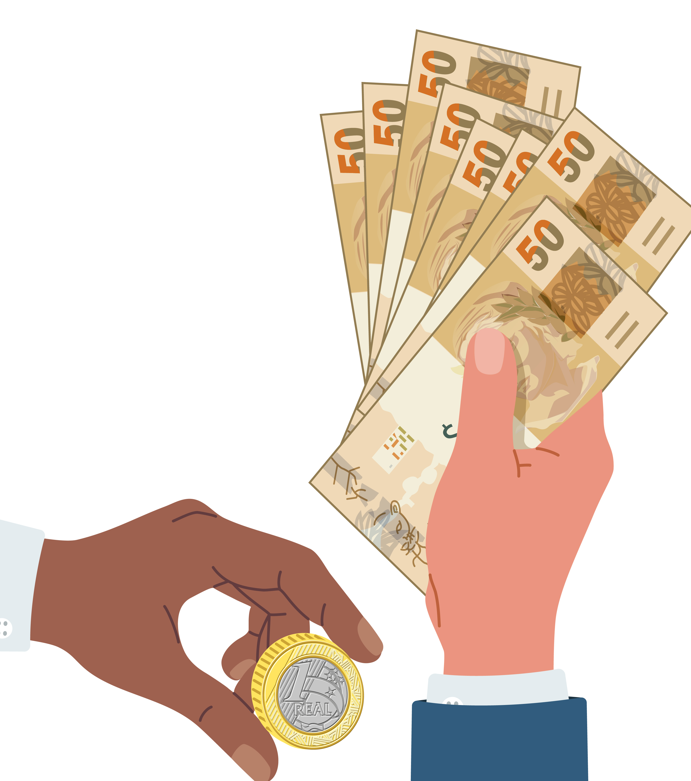


VIVENCIANDO
MOSTRE-ME
Vamos organizar a turma em pequenos grupos nos quais alguns irão utilizar a forma de pagamento com cédulas e moedas; outros grupos, a forma de pagamento será cartão de crédito.
OPÇÕES DE VALORES
OPÇÃO 01
Preço por unidade
(Cartão de crédito)
OPÇÃO 02
Preço por unidade
(Dinheiro)
INGRESSO
* CINEMA *
INGRESSO
* CINEMA *
R$ 12,00
R$ 6,00
R$ 8,00
R$ 10,00
R$ 4,00
R$ 7,00
Notes:
CARO PROFESSOR,
Realize a leitura coletiva situação apresentada.
Comente sobre as diversas formas de pagamento: cartão de crédito, cheque e dinheiro.
Organize a turma em pequenos grupos e informe que a forma de pagamento de alguns grupos será com cédulas e moedas. Para os outros grupos, a forma de pagamento será cartão de crédito. Em seguida, solicite que respondam às perguntas a seguir:
Qual é a opção mais vantajosa de compra para você e por quê?
De acordo com a opção 01, qual é o valor dessa compra? E a diferença de valores em relação à opção 02?
Considere que você pagou a opção 02 com uma cédula de R$ 50,00 e uma moeda de R$ 1,00 para facilitar o seu troco.
Qual é o valor de seu troco?
Explique de que forma isso facilitou o troco.

Slide 5

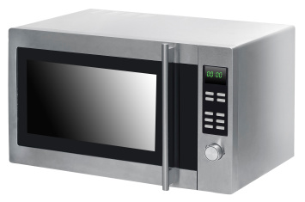

1. Um micro-ondas é vendido no valor à vista por R$ 300,00. Caso o cliente queira comprar o produto na forma parcelada, o pagamento será em 4 prestações mensais de R$ 100,00. Quanto o cliente pagará a mais se escolher a opção parcelada?
______________________________
À vista

Slide 6

Correção
1. Um micro-ondas é vendido no valor à vista por R$ 300,00. Caso o cliente queira comprar o produto na forma parcelada, o pagamento será em 4 prestações mensais de R$ 100,00. Quanto o cliente pagará a mais se escolher a opção parcelada?
O cliente pagará R$ 100,00 a mais.
À vista

Slide 7
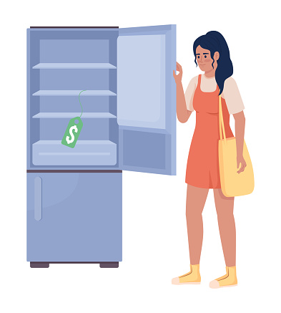
2. Júlia comprou uma geladeira a prazo no plano de pagamento apresentado na figura a seguir.
A prazo
Entrada de R$ 500,00 + 3 x R$ 400,00
O que significa uma entrada de
R$ 500,00?________________________
b) Quanto ela pagou pela geladeira?
__________________________________
c) Se tivesse comprado à vista, quanto Júlia economizaria?_______________________
À vista
R$ 1.500,00

Slide 8
Correção
2. Júlia comprou uma geladeira a prazo no plano de pagamento apresentado na figura a seguir.
A prazo
Entrada de R$ 500,00 + 3 x R$ 400,00
O que significa uma entrada de
R$ 500,00? É o valor pago no ato da compra.
b) Quanto ela pagou pela geladeira?
Ela pagou R$ 1 700,00.
c) Se tivesse comprado à vista, quanto Júlia economizaria? Teria economizado R$ 200,00.
À vista
R$ 1.500,00

Slide 9



3. Observe, a seguir, a tabela de preços de uma lanchonete.
    a) João tem R$ 10,00. Ele resolveu comprar um cachorro-quente e um suco de melão. Quanto sobrou do seu dinheiro? ______________________
    b) Sua irmã Maria escolheu o lanche e o suco mais caros, e pagou com duas cédulas de R$ 10,00. Quanto Maria gastou? Qual foi o troco?_________________________
LANCHES
Mortadela ................R$ 2,00
Queijo.......................R$ 6,00
Cachorro-quente.....R$ 4,00
Hambúrguer............ R$ 5,00
SUCOS
Laranja.......................R$ 2,00
Maracujá....................R$ 6,00
Caju........................... R$ 4,00
Melão..........................R$ 5,00

Slide 10
Correção
3. Observe, a seguir, a tabela de preços de uma lanchonete.
    a) João tem R$ 10,00. Ele resolveu comprar um cachorro-quente e um suco de melão. Quanto sobrou do seu dinheiro? Sobrou R$ 1,00.
    b) Sua irmã Maria escolheu o lanche e o suco mais caros, e pagou com duas cédulas de R$ 10,00. Quanto Maria gastou? Qual foi o troco? Maria gastou R$ 12,00. Seu troco foi de
    R$ 8,00.
LANCHES
Mortadela ................R$ 2,00
Queijo.......................R$ 6,00
Cachorro-quente.....R$ 4,00
Hambúrguer............ R$ 5,00
SUCOS
Laranja.......................R$ 2,00
Maracujá....................R$ 6,00
Caju........................... R$ 4,00
Melão..........................R$ 5,00

Slide 11

Cartão de crédito
O cartão de crédito é muito utilizado para efetuar compras e pagamentos. Ele tem a mesma utilidade que o cheque. O banco oferece um limite de crédito ao consumidor.
CONTINUA...

Slide 12
4. Alberto foi a um posto de abastecimento e colocou R$ 160,00 de gasolina em seu automóvel. Ele pagou com o cartão de crédito. Quando chegou a fatura do cartão no mês seguinte, percebeu um erro nessa compra. Observe:
  a) Qual foi o valor cobrado pelo Posto Petrogás? Escreva por extenso esse valor: ___________________
  b) Quanto foi cobrado a mais na fatura do cartão? Escreva o valor por extenso:__________________
DATA | LOJA | VALOR
04/01/2018 | PERFUMARIA MD | R$ 80,00
09/01/2018 | POSTO PETROGÁS | R$ 180,00
10/01/2018 | RESTAURANTE COMIDA BOA | R$ 50,00
20/01/2018 | ELETRO LTDA. | R$ 200,00
22/01/2018 | AUTOPEÇAS CARDOSO | R$ 100,00
Total desta fatura................................ |  | R$ 610,00

Slide 13
Correção
4. Alberto foi a um posto de abastecimento e colocou R$ 160,00 de gasolina em seu automóvel. Ele pagou com o cartão de crédito. Quando chegou a fatura do cartão no mês seguinte, percebeu um erro nessa compra. Observe:
  a) Qual foi o valor cobrado pelo Posto Petrogás? Escreva por extenso esse valor:
  Cento e oitenta reais.
b) Quanto foi cobrado a mais na fatura do cartão? Escreva o valor por extenso: Vinte reais.
DATA | LOJA | VALOR
04/01/2018 | PERFUMARIA MD | R$ 80,00
09/01/2018 | POSTO PETROGÁS | R$ 180,00
10/01/2018 | RESTAURANTE COMIDA BOA | R$ 50,00
20/01/2018 | ELETRO LTDA. | R$ 200,00
22/01/2018 | AUTOPEÇAS CARDOSO | R$ 100,00
Total desta fatura................................ |  | R$ 610,00

Slide 14
5. Marta tem uma cédula de R$ 50,00 e quer trocar por cédulas e moedas para facilitar o seu trabalho com as vendas de frutas na feira. Escreva quatro possibilidades de trocas:
1ª possibilidade
2ª possibilidade
3ª possibilidade
4ª possibilidade

Slide 15
Correção
5. Marta tem uma cédula de R$ 50,00 e quer trocar por cédulas e moedas para facilitar o seu trabalho com as vendas de frutas na feira. Escreva quatro possibilidades de trocas:
Resposta pessoal. Segue um exemplo:
1ª possibilidade | 3 cédulas de R$ 10,00 + 2 cédulas de R$ 5,00 + 10 moedas de R$ 1,00.
2ª possibilidade
3ª possibilidade
4ª possibilidade
Notes:
CARO PROFESSOR,
Espera-se que o estudante chegue às possíveis respostas:
2ª possibilidade: 8 cédulas de R$ 5,00 + 10 moedas de R$ 1,00.
3ª possibilidade: 4 cédulas de R$ 5,00 + 10 cédulas de R$ 2,00 + 10 moedas de R$ 1,00.
4ª possibilidade: 15 cédulas de R$ 2,00 + 10 moedas de R$ 1,00 + 20 moedas de R$ 0,50.

Slide 16
6. Observe, na tabela, os preços de alguns produtos a prazo e à vista, e descubra o valor do desconto para quem comprar o produto à vista:
Produto | Valor a prazo | Valor à vista | Desconto
Calça | R$ 150,00 | R$ 120,00
Camisa | R$ 75,00 | R$ 60,00
Sapato | R$ 160,00 | R$ 120,00

Slide 17
Correção
6. Observe, na tabela, os preços de alguns produtos a prazo e à vista, e descubra o valor do desconto para quem comprar o produto à vista:
Produto | Valor a prazo | Valor à vista | Desconto
Calça | R$ 150,00 | R$ 120,00 | R$ 30,00
Camisa | R$ 75,00 | R$ 60,00 | R$ 15,00
Sapato | R$ 160,00 | R$ 120,00 | R$ 40,00

Slide 18
Resolvemos problemas relacionados ao sistema monetário brasileiro, em situações de compra e venda e formas de pagamento;
Reconhecemos diferentes formas de pagamento: à vista e a prazo, com entrada e à prestação.

Slide 19
LEMOV, D. Aula nota 10 3.0: 63 técnicas para melhorar a gestão da sala de aula. Porto Alegre: Penso, 2023.
OLIVEIRA, J. E. de; ROSSI, J. R. D. (org.). Matemática – 4º ano – Caderno 1. Sobral: Lyceum – Consultoria Educacional Ltda., 2021.
SÃO PAULO (Estado). Secretaria da Educação. Currículo Paulista, 2019.

Slide 20
Lista de imagens e vídeos
Slide 3 – Getty Images (adaptada). Disponível em: https://www.gettyimages.com.br/detail/ilustra%C3%A7%C3%A3o/circus-arena-with-a-round-stage-for-the-show-ilustra%C3%A7%C3%A3o-royalty-free/1497482388?phrase=circo&adppopup=true.
Slide 4 – Getty Images. Disponível em: https://www.gettyimages.com.br/detail/ilustra%C3%A7%C3%A3o/set-of-cinema-icons-signs-and-symbols-ilustra%C3%A7%C3%A3o-royalty-free/1279676644?phrase=ingressso+pipoca+refrigerante;
https://www.gettyimages.com.br/detail/ilustra%C3%A7%C3%A3o/isolated-golden-cover-template-ilustra%C3%A7%C3%A3o-royalty-free/2024736512?phrase=ticket+pre%C3%A7o
Slide 5 – Getty Images. Disponível em: https://www.gettyimages.com.br/detail/ilustra%C3%A7%C3%A3o/hand-holding-brazilian-real-currency-ilustra%C3%A7%C3%A3o-royalty-free/2149966154?phrase=real+e+moedas&adppopup=true.
Slides 5 e 12 – Getty Images. Disponível em: https://www.gettyimages.com.br/detail/ilustra%C3%A7%C3%A3o/falling-credit-cards-3d-fly-money-bank-ilustra%C3%A7%C3%A3o-royalty-free/1408624170?phrase=CART%C3%95ES.

Slide 21
Lista de imagens e vídeos
Slides 6 e 7 – Getty Images (adaptada). Disponível em: https://www.gettyimages.com.br/detail/foto/microwave-oven-on-background-imagem-royalty-free/184770417?phrase=MICROONDAS%2BELETRODOMESTICO;
https://www.gettyimages.com.br/detail/foto/red-price-tag-imagem-royalty-free/186839394?phrase=ticket+pre%C3%A7o.
Slides 8 e 9 – Getty Images. Disponível em: https://www.gettyimages.com.br/detail/ilustra%C3%A7%C3%A3o/choosing-fridge-2d-vector-isolated-ilustra%C3%A7%C3%A3o-royalty-free/1457682513?phrase=mulher+comprar+geladeira.
Slides 10 e 11 – Getty Images. Disponível em: https://www.gettyimages.com.br/detail/ilustra%C3%A7%C3%A3o/different-kind-of-fastfood-ilustra%C3%A7%C3%A3o-royalty-free/509844628?phrase=hamburguer+sanduiche;
https://www.gettyimages.com.br/detail/ilustra%C3%A7%C3%A3o/vector-glass-with-orange-juice-with-orange-ilustra%C3%A7%C3%A3o-royalty-free/1455063885?phrase=suco.

